Slide 1
Chương 5: Phong cách lập trình

Slide 2
Nội dung
Khái niệm phong cách lập trình
Một số quy tắc cơ bản về phong cách lập trình
Viết tài liệu chương trình

Slide 3
Khái niệm phong cách lập trình

Slide 4
Tại sao cần phong cách lập trình?
Ai đọc chương trình của chúng ta?
Trình dịch
Các lập trình viên khác và… bản thân chúng ta
typedef struct{double x,y,z}vec;vec U,black,amb={.02,.02,.02};struct sphere{ vec cen,color;double rad,kd,ks,kt,kl,ir}*s,*best,sph[]={0.,6.,.5,1.,1.,1.,.9, .05,.2,.85,0.,1.7,-1.,8.,-.5,1.,.5,.2,1.,.7,.3,0.,.05,1.2,1.,8.,-.5,.1,.8,.8, 1.,.3,.7,0.,0.,1.2,3.,-6.,15.,1.,.8,1.,7.,0.,0.,0.,.6,1.5,-3.,-3.,12.,.8,1., 1.,5.,0.,0.,0.,.5,1.5,};yx;double u,b,tmin,sqrt(),tan();double vdot(A,B)vec A ,B;{return A.x*B.x+A.y*B.y+A.z*B.z;}vec vcomb(a,A,B)double a;vec A,B;{B.x+=a* A.x;B.y+=a*A.y;B.z+=a*A.z;return B;}vec vunit(A)vec A;{return vcomb(1./sqrt( vdot(A,A)),A,black);}struct sphere*intersect(P,D)vec P,D;{best=0;tmin=1e30;s= sph+5;while(s--sph)b=vdot(D,U=vcomb(-1.,P,s-cen)),u=b*b-vdot(U,U)+s-rad*s -rad,u=u0?sqrt(u):1e31,u=b-u1e-7?b-u:b+u,tmin=u=1e-7&&u<tmin?best=s,u: tmin;return best;}vec trace(level,P,D)vec P,D;{double d,eta,e;vec N,color; struct sphere*s,*l;if(!level--)return black;if(s=intersect(P,D));else return amb;color=amb;eta=s-ir;d= -vdot(D,N=vunit(vcomb(-1.,P=vcomb(tmin,D,P),s-cen )));if(d<0)N=vcomb(-1.,N,black),eta=1/eta,d= -d;l=sph+5;while(l--sph)if((e=l -kl*vdot(N,U=vunit(vcomb(-1.,P,l-cen))))0&&intersect(P,U)==l)color=vcomb(e ,l-color,color);U=s-color;color.x*=U.x;color.y*=U.y;color.z*=U.z;e=1-eta* eta*(1-d*d);return vcomb(s-kt,e0?trace(level,P,vcomb(eta,D,vcomb(eta*d-sqrt (e),N,black))):black,vcomb(s-ks,trace(level,P,vcomb(2*d,N,D)),vcomb(s-kd, color,vcomb(s-kl,U,black))));}main(){printf("%d %d\n",32,32);while(yx<32*32) U.x=yx%32-32/2,U.z=32/2-yx++/32,U.y=32/2/tan(25/114.5915590261),U=vcomb(255., trace(3,black,vunit(U)),black),printf("%.0f %.0f %.0f\n",U);}
This is a working ray tracer! (courtesy of Paul Heckbert)

Slide 5
Tại sao cần phong cách lập trình?
Chương trình thường phải chỉnh sửa vì những lí do:
Chưa hoàn thiện hoặc bị lỗi: phải bảo trì
Thêm chức năng mới: mở rộng
Phong cách lập trình có ảnh hưởng rất lớn tới nguồn lực cần thiết để đọc hiểu và chỉnh sửa chương trình.

Slide 6
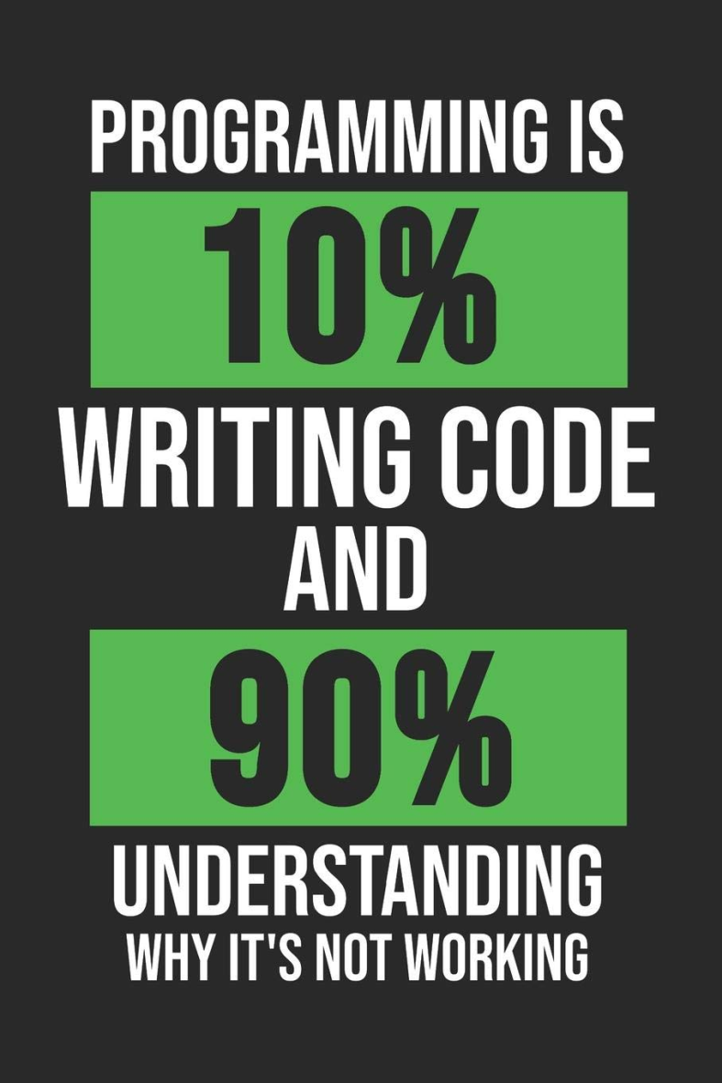
Tại sao cần phong cách lập trình?
“Programming is an art of telling another human what one wants the computer to do.” Donald Knuth.
“Programming is 10% writing code, and 90% reading code. Reading your own code and reading other code.”
“Taking that extra time to write a proper description of what you worked on will save huge amounts of time in the future.” Tomer Ben Rachel, a full stack developer.

Slide 7
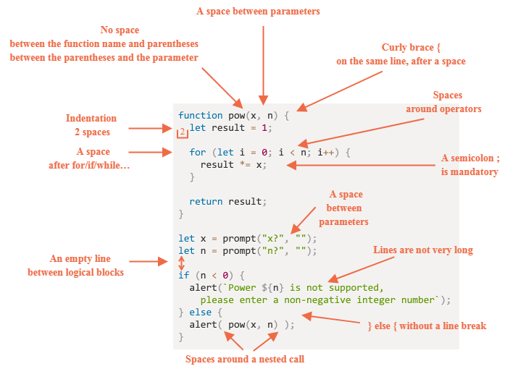
Thế nào là một phong cách lập trình?
Là một tập hợp các quy tắc và hướng dẫn được sử dụng khi viết mã nguồn chương trình

Slide 8
Chọn phong cách lập trình nào?
Có nhiều phong cách lập trình khác nhau. Thường mỗi công ty hoặc tổ chức có phong cách lập trình riêng.
Ví dụ:
Google: https://google.github.io/styleguide/cppguide.html
Linux kernel: https://slurm.schedmd.com/coding_style.pdf
GNU: https://www.gnu.org/prep/standards/standards.html

Slide 9
Một số quy tắc cơ bản

Slide 10
Các quy tắc cơ bản
Chúng ta sẽ đề cập một số quy tắc đơn giản của một phong cách lập trình tốt:
Định dạng (format)
Cách đặt tên (naming conventions)
Viết đặc tả hàm (specification)
Chú thích (comments)
Chúng ta tập trung chủ yếu vào làm cách nào để viết một chương trình dễ đọc.
Chúng ta sẽ minh họa các quy tắc bằng cách ví dụ.
Phong cách lập trình thật có thể bao gồm hàng trăm quy tắc.

Slide 11



Định dạng: thụt đầu dòng và dấu ngoặc
int gcd(int a, int b) {
while (a != b) {
if (a > b) a = a – b; else b = b – a;
}
return a;}
int gcd(int a, int b) { while (a != b) {
if (a > b) a = a – b; else b = b – a;
}
return a; }
Thụt đầu dòng bằng 2 hoặc 4 dấu cách (phải nhất quán!). Tránh dùng
Đóng mở ngoặc nhất quán (ví dụ mở ngoặc ở cuối dòng)

Slide 12
Ví dụ thụt đầu dòng
if (month == FEB) {
if (year % 4 == 0)
if (day > 29)
legal = FALSE;
else
if (day > 28)
legal = FALSE;
}
if (month == FEB) {
if (year % 4 == 0) {
if (day > 29)
legal = FALSE;
}
else {
if (day > 28)
legal = FALSE;
}
}
(else matches “if day > 29”)

Slide 13
Ví dụ thụt đầu dòng
Use “else-if” cho cấu trúc đa lựa chọn
Ví dụ: Tìm kiếm nhị phân
if (x < v[mid])
high = mid – 1;
else
if (x > v[mid])
low = mid + 1;
else
return mid;
if (x < v[mid])
high = mid – 1;
else if (x > v[mid])
low = mid + 1;
else
return mid;

Slide 14
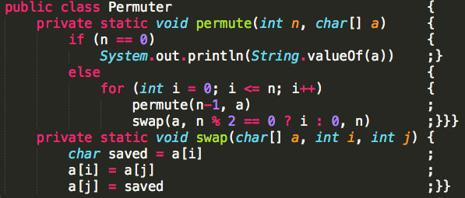
Đây có phải là một phong cách lập trình tốt?
Lập trình viên Python sử dụng Java

Slide 15
Định dạng: dòng trống và dấu cách
Dùng dòng trống ngăn các phần khác nhau trong chương trình:
Giữa các hàm khác nhau
Giữa các phần khác nhau của cùng một hàm (khởi tạo, vòng lặp chính, return…)
Dùng khoảng cách để chương trình dễ đọc hơn:
Trong các biểu thức phức tạp (nhấn mạnh thứ tự ưu tiên các phép toán)
Phân tách các phần tử trong một danh sách

Slide 16
Ví dụ dấu cách
// Dense code int numCars=0,time=0;
// Confusing expression a = b ∗ c+d ∗ 2; // No space after if/while while(a!=0) {…} // Space after function name x = power (y,2);
// Spaced declarations int numCars = 0, time = 0;
// Emphasize precedences a = b*c + d*2; // Space after if/while while (a != 0) {…} // No space after function name // but space between parameters x = power(y, 2);

Slide 17
Ví dụ dòng trống
Dùng dòng trống để chia code thành các phần chính
#include <stdio.h> #include <stdlib.h>
/* Read a circle's radius from stdin, and compute and write its diameter and circumference to stdout. Return 0 if successful. */
int main() { const double PI = 3.14159; int radius; int diam; double circum;
printf("Enter the circle's radius:\n"); if (scanf("%d", &radius) != 1) { fprintf(stderr, "Error: Not a number\n"); exit(EXIT_FAILURE); }
…

Slide 18
Ví dụ dòng trống
Dùng dòng trống để chia code thành các phần chính
diam = 2 * radius; circum = PI * (double)diam;
printf("A circle with radius %d has diameter %d\n", radius, diam); printf("and circumference %f.\n", circum);
return 0; }

Slide 19


Định dạng biểu thức
Nên dùng các biểu thức dạng nguyên bản
Ví dụ: Kiểm tra nếu n thỏa mãn j < n < k
Biểu thức điều kiện có thể đọc như cách thức bạn viết thông thường
Đừng viết biểu thức điều kiện theo kiểu mà bạn không bao giờ sử dụng
if (!(n >= k) && !(n <= j))
if ((j < n) && (n < k))

Slide 20
Định dạng biểu thức
Dùng () để tránh nhầm lẫn
Ví dụ: Kiểm tra nếu n thỏa mãn j < n < k
Nên nhóm các nhóm một cách rõ ràng
Toán tử quan hệ (ví dụ “>”) có độ ưu tiên cao hơn các toán tử logic (ví dụ “&&”), nhưng không phải ai cũng nhớ điều đó.
if (j < n && n < k)
if ((j < n) && (n < k))

Slide 21
Định dạng biểu thức
Dùng () để tránh nhầm lẫn
Ví dụ: đọc và in các ký tự cho đến cuối tệp.
Nên nhóm các nhóm một cách rõ ràng
Toán tử Logic (“!=“) có độ ưu tiên cao hơn toán tử gán (“=“)
while (c = getchar() != EOF)
putchar(c);
while ((c = getchar()) != EOF)
putchar(c);

Slide 22
Định dạng biểu thức
Đơn giản hóa các biểu thức phức tạp
Ví dụ: Xác định các ký tự tương ứng với các tháng của năm
Nên xắp xếp các cơ cấu song song.
if ((c == 'J') || (c == 'F') || (c ==
'M') || (c == 'A') || (c == 'S') | (c
== 'O') || (c == 'N') || (c == 'D'))
if ((c == 'J') || (c == 'F') ||
(c == 'M') || (c == 'A') ||
(c == 'S') | (c == 'O') ||
(c == 'N') || (c == 'D'))

Slide 23
Quy tắc đặt tên
Một vấn đề quan trọng trong phong cách lập trình là làm thế nào đặt tên thích hợp cho các thành phần của chương trình:
Các tệp (files)
Các hàm
Các biến
etc
Quy tắc đặt tên có thể gây tranh cãi và thường đề cập tới:
Độ dài các định danh
Làm thế nào kết hợp ký tự (hoa và thường) với các số
Làm thế nào để phân tách các từ trong một định danh nhiều từ (dấu cách không được dùng)
etc

Slide 24
Quy tắc đặt tên
Files: x2.cc f.h
Variables: int nl; double n, m;
Functions:
double f(double n);
Files: gcd.cc numerical.h
Variables: int numLetters; double x, y; // coordinates
Functions:
double sqrt(double x);

Slide 25
Một số khuyến nghị về quy tắc đặt tên
Đặt tên có ý nghĩa để từ tên gọi có thể hiểu được vai trò của nó.
Có thể đặt tên ngắn nếu ý nghĩa của nó tường minh trong ngữ cảnh. Ví dụ:
for (int i = 0; i < n; ++i) … double d; // represents distance // this could be obvious in a program // written by Physicists

Slide 26
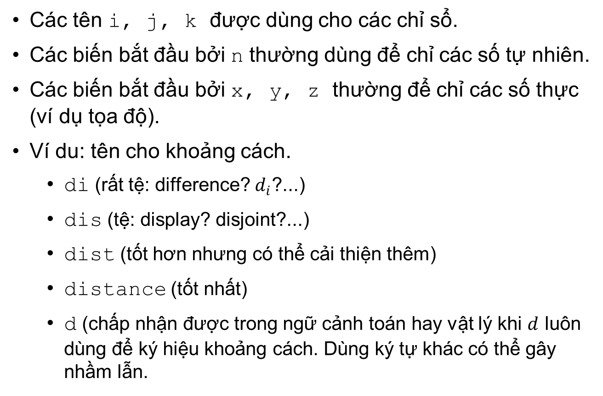
Một số khuyến nghị về quy tắc đặt tên
Cáctêni, j, k đượcdùngchocácchỉsổ.
Cácbiếnbắtđầubởinthườngdùngđểchỉcácsốtựnhiên.
Cácbiếnbắtđầubởix, y, z thườngđểchỉcácsốthực (vídụtọađộ).
Ví du: tênchokhoảngcách.
di (rấttệ: difference? $d_{i}$?...)
dis (tệ: display? disjoint?...)
dist (tốt hơn nhưng cóthểcảithiệnthêm)
distance (tốtnhất)
d (chấpnhậnđượctrongngữcảnhtoán hay vậtlýkhi$d$luôndùngđểkýhiệukhoảngcách. Dùngkýtựkháccóthểgâynhầmlẫn.

Slide 27
Một số khuyến nghị về quy tắc đặt tên
Dùng tên có nhiều từ để cải thiện khả năng đọc: numLetters, first_element, IsPrime, StartTime, …
Lập trình với các tên ngắn sẽ dẫn tới hậu quả mất nhiều thời gian hơn để phát triên: do khó hiểu và khó debug. Thêm một vài ký tự vào tên biến có thể tiết kiệm nhiều thời gian. Ví dụ: int t; → int timeInSeconds;
Lập trình với tên biến dài cũng không hiệu quả. Đa số IDE có chế độ tự hoàn thành và có thể định dang tên biến chỉ sau khi gõ vài ký tự.
Bạn muốn sử dụng thời gian của mình vào việc nào hơn: viết chương trình hay ngồi debug?

Slide 28
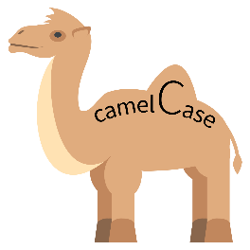
Kết hợp các từ: một vài phong cách
Camel Case | myFunctionName
Pascal Case | MyClassName
Snake Case | my_variable_name
SCREAMING SNAKE CASE | MY_CONSTANT_NAME
Phương án nào tốt hơn?
Hãy tuân theo quy tắc của phong cách lập trình
Hãy nhất quán

Slide 29
Đặc tả hàm
Mẹ tôi nói: “Con ơi, ra chợ mua cho mẹ 1 chai sữa. Nếu có trứng thì mua 6” Tôi quay về với 6 chai sữa. Mẹ nói: “Sao lại mua 6 chai sữa?” Tôi nói: “VÌ HỌ CÓ TRỨNG!!!”

Slide 30
Đặc tả hàm
Trong khóa này ta tập trung vào vấn đề làm sao viết đặc tả tốt cho hàm. Những quy tắc quan trọng:
Đặt tên tốt cho hàm và các tham số
Mô tả ý nghĩa và miền giá trị của các tham số
Mô tả hàm làm cái gì và/hoặc trả về cái gì.
Một đặc tả hàm tốt sẽ cho phép lập trình viên hiểu chính xác hàm làm gì mà không cần nhìn vào thân hàm
Cần thiết: mỗi tham số cần được đề cập trong đặc tả của hàm.

Slide 31
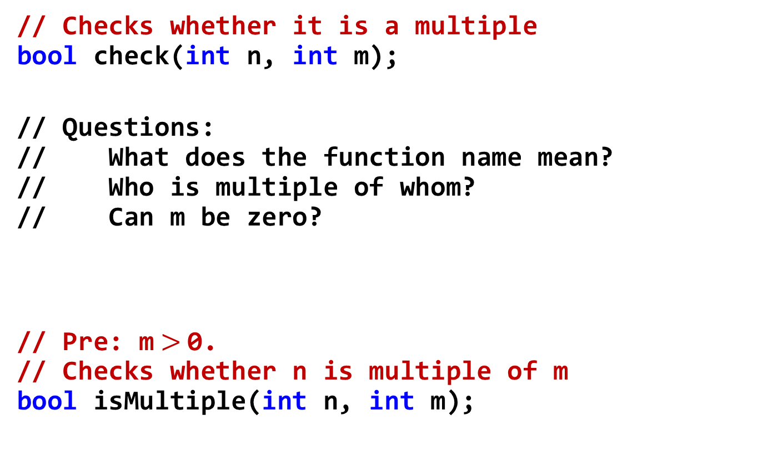
Ví dụ đặc tả hàm
// Checks whether it is a multiple bool check(int n, int m);
// Questions: // What does the function name mean? // Who is multiple of whom? // Can m be zero?
// Pre: m$>$0. // Checks whether n is multiple of m boolisMultiple(int n, int m);

Slide 32
Ví dụ đặc tả hàm
// Draws a rectangle void d(int n, int m); // Questions: what is the height and width // of the rectangle? What is the output?
// Better specification (notice the names): // Pre: nrows > 0, ncols > 0 // Draws a rectangle of ‘*’ in cout // consisting of nrows rows and ncols columns void drawRectangle(int nrows, int ncols);

Slide 33
Chú thích
Chú thích giúp việc đọc hiểu mã nguồn một cách trôi chảy.
Chú thích không những quan trọng với người đọc mà còn đối với cả người viết ra.
Viết chú thích là một nghệ thuật. Mỗi lập trình viên có phong cách riêng. Điểm chung là: không chú thích quá nhiều hoặc quá ít. Chỉ chú thích khi cần thiết.
Đặt tên hợp lý cho các biến và hàm là bước khởi đầu tốt cho việc viết tài liệu chương trình.

Slide 34

Ví dụ về chú thích
Mất bao nhiêu thời gian để hiểu đoạn mã sau làm gì?
for (int i = P.size()-1; i >= 0; --i) eval = eval∗x + P[i];

Slide 35

Ví dụ về chú thích
Sẽ không mất nhiều thời gian nếu ta thêm dùng chú thích đơn giản
// Evaluates the polynomial P(x) using Horner’s scheme for (int i = P.size()-1; i >= 0; --i) eval = eval∗x + P[i];

Slide 36

Đừng chú thích thừa
blah, blah, blah, blah, blah, blah, …
// We declare the variable // and initialize to zero int n = 0;
if (a%2 == 0) // If it is an even number
++i; // we increase i at each iteration
// and we add the elements A[i] = B[i] + C[i];

Slide 37


Chú thích gần ngôn ngữ tự nhiên nhất có thể
// What is f? while (f == false) { … } // What’s a and p? a = 2*p; // Hmmm, that long? if (a >= 0) return true; else return false; // Too verbose if nobody // else is using r double r = sqrt(x); if (r > z) { … }
// Ah, yeah! while (not found) { … } // Clear enough angle = 2*Pi; // Much nicer return a >= 0; // Much simpler if (sqrt(x) > z) { … }

Slide 38
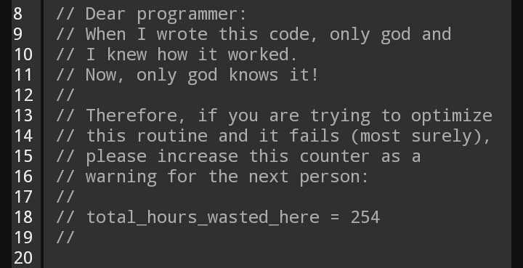
Chắc bạn không muốn code của bạn có đoạn chú thích như này?

Slide 39
Một vài trích dẫn nổi tiếng về lập trình
“Documentation is a love letter that you write to your future self.” Damian Conway
“Commenting your code is like cleaning your bathroom - you never want to do it, but it really does create a more pleasant experience for you and your guests.” Ryan Campbell
“Looking at code you wrote more than two weeks ago is like looking at code you are seeing for the first time.” Dan Hurvitz
“The sooner you start to code, the longer the program will take.” Roy Carlson

Slide 40
GOOD PROGRAMMING STYLE
1. Write clearly / don't be too clever – Viết rõ ràng – đừng quá thông minh (kỳ bí)
2. Say what you mean, simply and directly – Trình bày vấn đề 1 cách đơn giản, trực tiếp
3. Use library functions whenever feasible. – Sử dụng thư viện mọi khi có thể
4. Avoid too many temporary variables – Tránh dùng nhiều biến trung gian
5. Write clearly / don't sacrifice clarity for efficiency – Viết rõ rang / đừng hy sinh sự rõ rang cho hiệu quả
6. Let the machine do the dirty work – Hãy để máy tính làm những việc nặng nhọc của nó. ( tính toán …)

Slide 41
GOOD PROGRAMMING STYLE
7. Replace repetitive expressions by calls to common functions. – Hãy thay những biểu thức lặp đi lặp lại bằng cách gọi các hàm
8. Parenthesize to avoid ambiguity. – Dùng () để tránh rắc rối
9. Choose variable names that won't be confused – Chọn tên biến sao cho tránh được lẫn lộn
10. Avoid unnecessary branches. – Tránh các nhánh không cần thiết
11. If a logical expression is hard to understand, try transforming it – Nếu 1 biểu thức logic khó hiểu, cố gắng chuyển đổi cho đơn giản
12. Choose a data representation that makes the program simple – Hãy lựa chọn cấu trúc dữ liệu để chương trình thành đơn giản

Slide 42
GOOD PROGRAMMING STYLE
13. Write first in easy-to-understand pseudo language; then translate into whatever language you have to use. – Trước tiên hãy viết ct bằng giả ngữ dễ hiểu, rồi hãy chuyển sang ngôn ngữ cần thiết.
14. Modularize. Use procedures and functions. – Mô đul hóa. Dùng các hàm và thủ tục
15. Avoid gotos completely if you can keep the program readable. – Tránh hoàn toàn việc dùng goto
16. Don't patch bad code /{ rewrite it. – Không chắp vá mã xấu – Viết lại đoạn code đó
17. Write and test a big program in small pieces. – Viết và kiểm tra 1 CT lớn thành từng CT con

Slide 43
GOOD PROGRAMMING STYLE
18. Use recursive procedures for recursively-defined data structures. – Hãy dùng các thủ tục đệ quy cho các cấu trúc dữ liệu đệ quy
19. Test input for plausibility and validity. – Kiểm tra đầu vào để đảm bảo tính chính xác và hợp lệ
20. Make sure input doesn't violate the limits of the program. – Hãy đảm bảo đầu vào không quá giới hạn cho phép của CT
21. Terminate input by end-of-file marker, not by count. – Hãy kết thúc dòng nhập bằng ký hiệu EOF, không dùng phép đếm
22. Identify bad input; recover if possible. – Xác định đầu vào xấu, khôi phục nếu có thể
23. Make input easy to prepare and output self-explanatory. – Hãy làm cho đầu vào đơn giản, dễ chuẩn bị và đầu ra dễ hiểu

Slide 44
GOOD PROGRAMMING STYLE
int main() {
double B=4095.1;
double A=B+1;
double x=1;
printf("khoi tao x=%.12f\n",x);
for (int n=1 ; n <= 9 ; n++) {
x = (A*x) - B;
printf("lan lap thu %d x=%.12f\n",n,x);
}
getch();
}
Ket qua ???
24. Use uniform input formats. – Hãy dùng các đầu vào theo các định dạng chuẩn.
25. Make sure all variable are initialized before use.- Hãy đảm bảo các biến được khởi tạo trước khi sử dụng
26. Test programs at their boundary values. – Hãy kiểm tra CT tại các cận
26. Check some answers by hand. – Kiểm tra 1 số câu trả lời bằng tay
27. 10.0 times 0.1 is hardly ever 1.0. – 10 nhân 0.1 không chắc đã = 1.0
28. 7/8 is zero while 7.0/8.0 is not zero. 7/8 =0 nhưng 7.0/8.0 <> 0
29. Make it right before you make it faster. – Hãy làm cho CT chạy đúng, trước khi làm nó chạy nhanh

Slide 45
GOOD PROGRAMMING STYLE
30. Make it clear before you make it faster. – Hãy viết code rõ ràng, trước khi làm nó chạy nhanh
31. Let your compiler do the simple optimizations. – Hãy để trình dịch thực hiện các việc tôi ưu hóa đơn giản
32. Don't strain to re-use code; reorganize instead. – Đừng cố tái sử dụng mã, thay vì vậy, hãy tổ chức lại mã
33. Make sure special cases are truly special. – Hãy đảm bảo các trường hợp đặc biệt là thực sự đặc biệt
34. Keep it simple to make it faster. – Hãy giữ nó đơn giản để làm cho nó nhanh hơn
35. Make sure comments and code agree. – Chú thích phải rõ ràng, sát code
36. Don't comment bad code | rewrite it. – Đừng chú thích những đoạn mã xấu, hẫy viết lại
37. Use variable names that mean something. – Hãy dùng các tên biến có nghĩa
38. Format a program to help the reader understand it.- Hãy định dạng CT để giúp người đọc hiểu đc CT
39. Don't over-comment. – Đừng chú thích quá nhiều

Slide 46
Viết tài liệu chương trình

Slide 47
Tài liệu ngoài cho các lập trình viên khác
Giới thiệu với các lập trình viên khác mã nguồn dùng để làm gì
Nhiều công ty lớn tự đặt chuẩn riêng để viết tài liệu ngoài
Mục tiêu là cho phép các lập trình viên khác sử dụng và thay đổi mã nguồn mà không cần đọc và hiểu từng dòng lệnh

Slide 48
Viết tài liệu ngoài
Bước 1: Miêu tả một cách tổng quát cách thức hoạt động của chương trình
Chương trình phải làm gì?
Phải đọc từ nguồn dữ liệu nào, ghi vào đâu?
Giả thiết gì với đầu vào?
Dùng giải thuật nào?
Bước 2:
Miêu tả một cách tổng quát quy trình nghiệp vụ của chương trình (giống như cách miêu tả 1 flowchart)
Có thể vẽ biểu đồ
Giải thích các giải thuật phức tạp được sử dụng trong chương trình, hoặc cho biết có thể tìm được lời giải thích ở đâu

Slide 49
Viết tài liệu ngoài
Bước 3:
Nếu chương trình bao gồm nhiều file, giải thích nội dung từng file
Giải thích cấu trúc dữ liệu được sử dụng phổ biến trong chương trình
Giải thích việc sử dụng các biến toàn cục trong các chương trình con
Bước 4:
Miêu tả các hàm chính trong chương trình
Lập trình viên tự quyết định hàm nào là hàm chính trong chương trình của mình
Xem xét hàm nào là hàm nghiệp vụ thực sự, ko nhất thiết phải là hàm dài nhất hay khó viết nhất
Miêu tả các tham số đầu vào và giá trị trả về

Slide 50
Viết tài liệu cho người dùng
Đây chính là hướng dẫn sử dụng (user manual)
Là phần không thể thiếu khi viết tài liệu cho 1 dự án phần mềm, nhưng không phải phần quan trọng nhất

Slide 51
Viết tài liệu kiểm thử
Tài liệu kiểm thử là 1 trong số các tài liệu quan trong của 1 dự án phần mềm
Nếu được, bạn nên viết ra 1 số bằng chứng về việc bạn đã kiểm thử chương trình của bạn với nhiều đầu vào khác nhau
Việc không viết tài liệu kiểm thử có thể gây ra nhiều hậu quả nặng nề

Slide 52
Xin cảm ơn!

